Slide 1

第7章 使用Bootstrap进行移动Web开发

Slide 2
学习目标
Bootstrap的安装和配置
掌握
3
了解
掌握
Bootstrap的布局工具
掌握
1
熟悉
掌握
Bootstrap的样式工具
2

Slide 3

作业点评
提问
请简述什么是栅格系统。
请简述什么是媒体查询及媒体查询在网页开发中的作用。
栅格系统（又称网格系统）就是用固定的格子进行网页布局，是一种清晰、工整的设计风格。栅格系统最早是应用于印刷媒体上，后来被应用于网页布局中，而随着响应式设计的流行，栅格系统开始被赋予了新的意义，即一种响应式设计的实现方式。
媒体查询是向不同设备提供不同样式的一种不错方式，它为每种类型的用户提供了最佳的体验。作为CSS3规范的一部分，媒体查询扩展了media属性的角色。允许设计人员基于各种不同的设备属性（比如屏幕宽度、方向等）来确定目标样式。

Slide 4

初识Bootstrap
知识点概述
Bootstrap是由Twitter（著名的社交网站）推出的前端开源工具包，它基于 HTML、CSS、JavaScript 等前端技术，2011 年8月在 GitHub 上发布，一经推出颇受欢迎。在本书编著时Bootstrap的最新版本是3.3.7。

Slide 5
初识Bootstrap
Bootstrap简介-包含内容
(1)基本结构
(2)CSS
(3)布局组件
Bootstrap 提供了一个带有网格系统、链接样式、背景的基本结构。
Bootstrap 自带全局的 CSS 设置、定义基本的 HTML 元素样式、可扩展的 class，以及一个先进的栅格系统。
Bootstrap 包含了十几个可重用的组件，用于创建图像、下拉菜单、导航、警告框、弹出框等等。
(4)JavaScript 插件
(5）定制
Bootstrap 包含了十几个自定义的 jQuery 插件。可以直接包含所有的插件，也可以逐个包含这些插件。
开发人员可以定制 Bootstrap 的组件、LESS 变量和 jQuery 插件来得到一套自定义的版本。

Slide 6

初识Bootstrap
Bootstrap的优势
移动设备优先：自 Bootstrap 3 起，移动设备优先的样式贯穿于整个库。
浏览器支持：主流浏览器都支持 Bootstrap，包括IE、Firefox、chrome、Safari等。
容易上手：要学习Bootstrap，只需读者具备 HTML 和 CSS 的基础知识。
响应式设计：Bootstrap 的响应式 CSS 能够自适应于台式机、平板电脑和手机的屏幕大小。
良好的代码规范：为开发人员创建接口提供了一个简洁统一的解决方案，减少了测试的工作量。使开发人员站在巨人的肩膀上，不重复造轮子。
组件：Bootstrap包含了功能强大的内置组件。
定制：Bootstrap还提供了基于 Web 的定制。

Slide 7
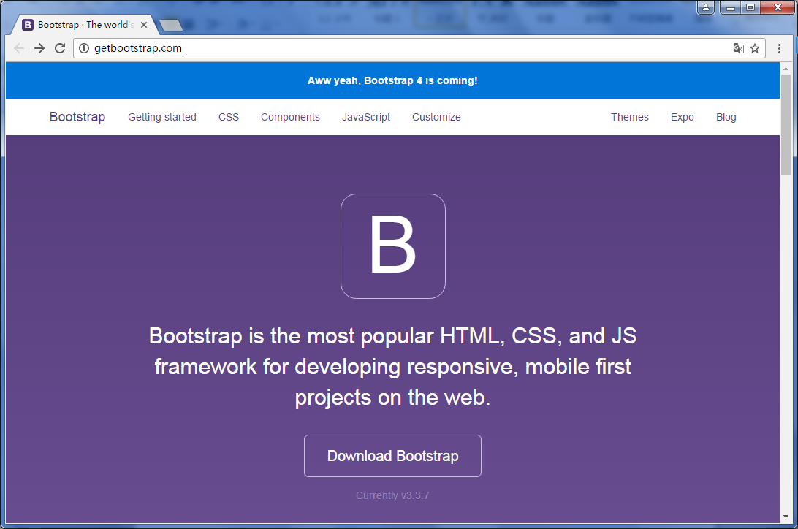
初识Bootstrap
Bootstrap下载
http://getbootstrap.com/

Slide 8
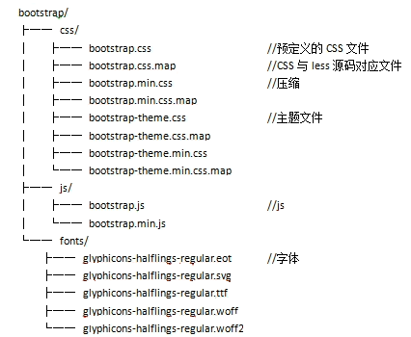
初识Bootstrap
下载成功后，解压缩 ZIP 文件，将看到下面的文件和目录结构

Slide 9
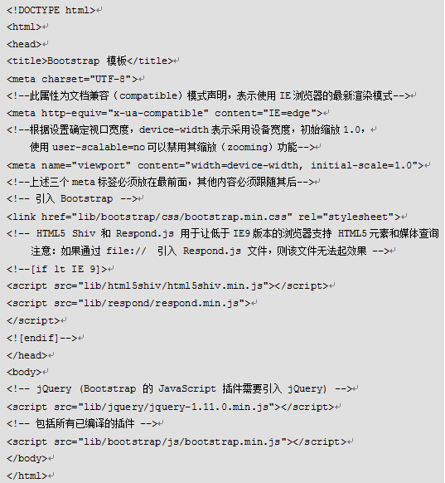

初识Bootstrap
Bootstrap环境配置
在HTML文件中使用Bootstrap，该文件必须引入文件
（1）jquery.js
（2）bootstrap.min.js
（3）bootstrap.min.css

Slide 10
Bootstrap常用布局
布局容器
由于padding的原因，两种类不能相互嵌套。
1
.container类用于固定宽度并支持响应式布局的容器。
<div class="container">
...
</div>
2
.container-fluid类用于设置100% 宽度，占据全部视口的容器。
<div class="container-fluid">
...
</div>

Slide 11
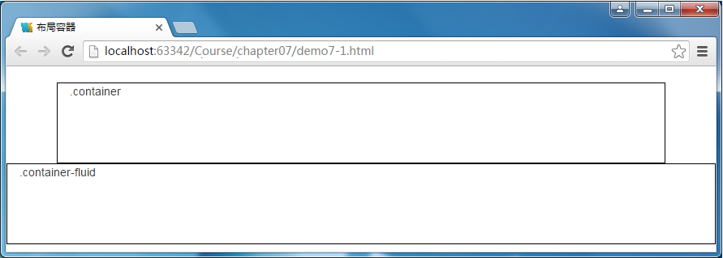

Bootstrap常用布局
布局容器
接下来通过案例来演示两种容器的对比效果。
案例代码（详见教材demo7-1.html）

Slide 12
Bootstrap常用布局
栅格系统
Bootstrap 栅格系统的工作原理如下所示：
“行”必须包含在布局容器.container类或.container-fluid类中，以便为其赋予合适的排列（aligment）和内补（padding）。
通过“行（row）”在水平方向创建一组“列（column）”，并且，只有“列（column）”可以作为“行（row）”的直接子元素。
行使用的样式“.row”，列使用样式“col-*-*”，我们的内容应当放置于“列（column）”内，列大于12时，将另起一行排列。
Bootstrap 栅格系统为不同屏幕宽度定义了不同的类。

Slide 13
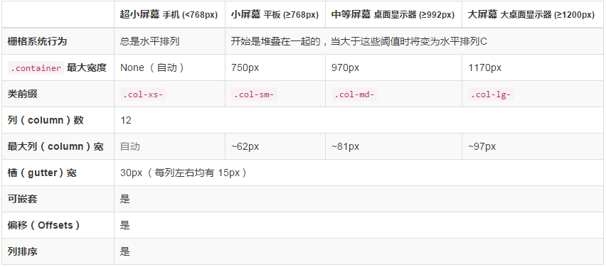
Bootstrap常用布局
栅格系统
Bootstrap3使用了4种栅格选项来形成栅格系统，这4种栅格选项的区别在于适合不同尺寸的屏幕设备，官网上的具体介绍如图所示。

Slide 14
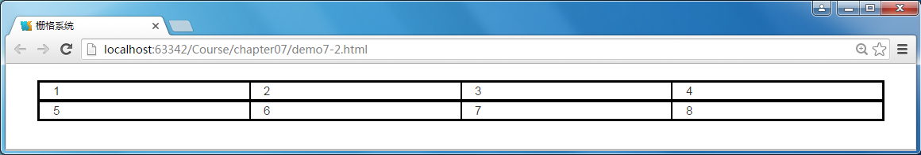

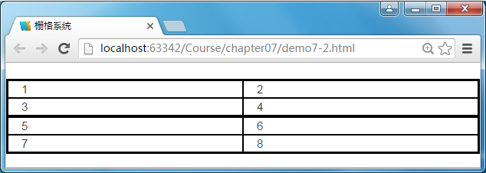
Bootstrap常用布局
栅格系统
接下来通过案例来演示栅格系统在不同尺寸设备上的效果。
案例代码（详见教材demo7-2.html）

Slide 15
Bootstrap常用布局
响应式工具
Bootstrap提供了一套辅助工具类，使用这些工具类可以通过媒体查询结合大型、小型和中型设备，实现内容在设备上的显示和隐藏。
 | 超小屏幕 手机 (<768px) | 小屏幕 平板 (≥768px) | 中等屏幕 桌面 (≥992px) | 大屏幕 桌(≥1200px)
.visible-xs-* | 可见 | 隐藏 | 隐藏 | 隐藏
.visible-sm-* | 隐藏 | 可见 | 隐藏 | 隐藏
.visible-md-* | 隐藏 | 隐藏 | 可见 | 隐藏
.visible-lg-* | 隐藏 | 隐藏 | 隐藏 | 可见
.hidden-xs | 隐藏 | 可见 | 可见 | 可见
.hidden-sm | 可见 | 隐藏 | 可见 | 可见
.hidden-md | 可见 | 可见 | 隐藏 | 可见
.hidden-lg | 可见 | 可见 | 可见 | 隐藏

Slide 16
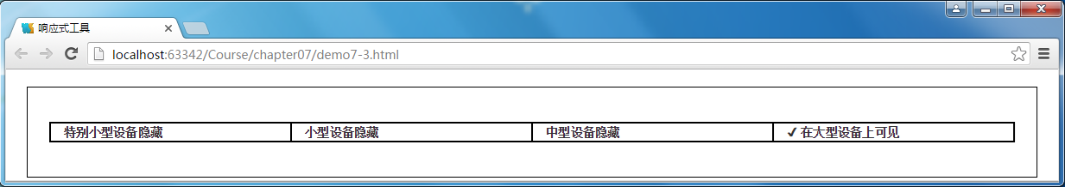
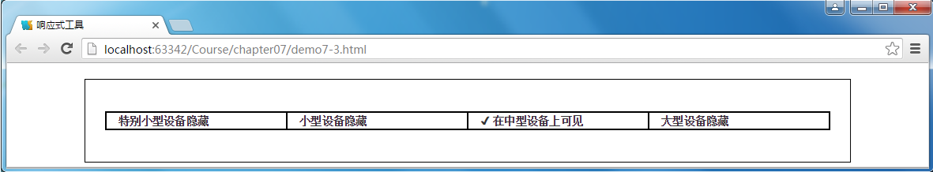
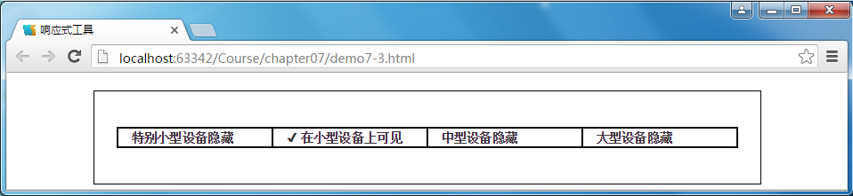
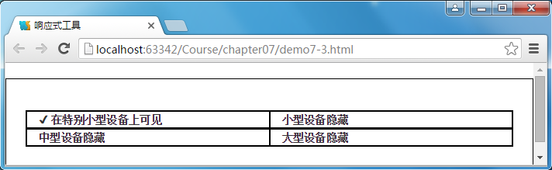
Bootstrap常用布局
响应式工具
接下来通过案例演示响应式实用工具目前只适用于块级元素和表格的切换。
案例代码（详见教材demo7-3.html）

Slide 17
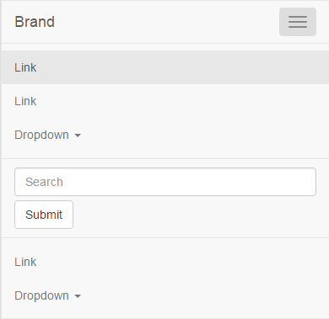

Bootstrap常用样式
导航栏
Bootstrap中为我们提供了默认样式的响应式导航条，它在移动设备上可以折叠（并且可开可关），且在视口（viewport）宽度增加时逐渐变为水平展开模式。
菜单折叠
单击汉堡按钮

Slide 18

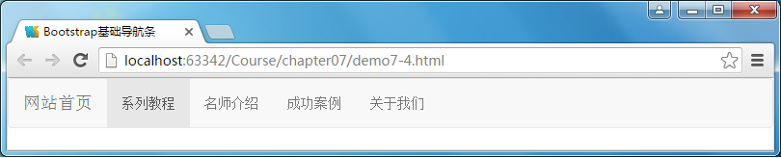
Bootstrap常用样式
基础导航栏
使用Bootstrap制作基础导航栏主要分为以下步骤：
添加一个容器<nav>或<div>标签，使用.navbar类和.navbar-default类，并且添加role="navigation"，增加可访问性。
向<div>标签添加一个标题使用.navbar-header类，内部包含带有.navbar-brand类 的<a>标签，用于定义品牌图标，如果是文字视觉上会稍大些。
为了向导航栏添加链接，只需要简单地添加带有.nav类、.navbar-nav类的无序列表即可。
案例代码（详见教材demo7-4.html）

Slide 19
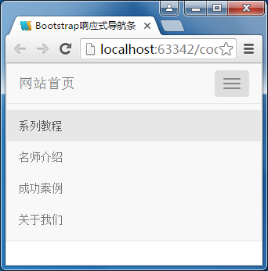
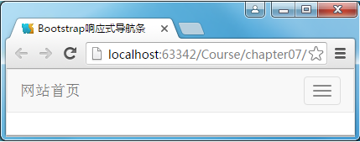

Bootstrap常用样式
响应式导航栏
想要实现菜单折叠的效果，需要实现两个步骤：
实现菜单的折叠和隐藏，把小屏幕时需要折叠的内容包裹在一个<div>标签内，并且为这个<div>标签使用.collapse、.navbar-collapse两个类，最后为这个div添加一个id。
添加在小屏幕时，要显示的汉堡按钮的固定写法：
<button class="navbar-toggle" type="button" data-toggle="collapse">
<span class="sr-only">Toggle Navigation</span>
<span class="icon-bar"></span>
<span class="icon-bar"></span>
<span class="icon-bar"></span>
</button>
案例代码（详见教材demo7-5.html）

Slide 20
Bootstrap常用样式
表单
Bootstrap 通过一些简单的 HTML 标签和扩展的类即可创建出不同样式的表单，按照布局的不同，主要分为三类：
1
垂直表单（默认）。
2
内联表单。
3
水平表单。

Slide 21
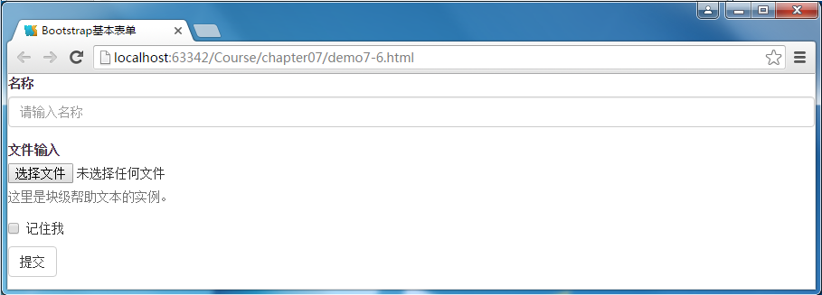

Bootstrap常用样式
垂直表单
垂直表单也称为基本表单，使用Bootstrap制作基本表单主要分为以下步骤：
（1）向父<form>标签添加 role=“form”。
（2）把标签和控件放在一个类名为form-group 的<div>中，获取最佳间距。
（3）向所有的文本标签<input>、<textarea>和<select>添加.form-control类。
案例代码（详见教材demo7-6.html）

Slide 22
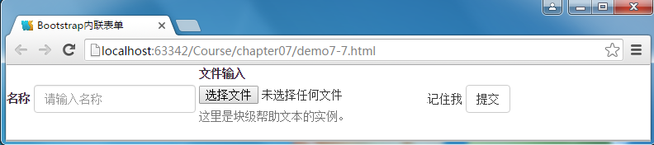
Bootstrap常用样式
内联表单
内联表单的所有元素是内联的，向左对齐的，标签是并排的，默认情况下，Bootstrap 中的<input>、<select>和<textarea>标签有 100% 宽度。在使用内联表单时，读者需要自己在表单控件上设置一个宽度，可以使用类.sr-only隐藏内联表单的某个标签。
案例代码（详见教材demo7-7.html）

Slide 23
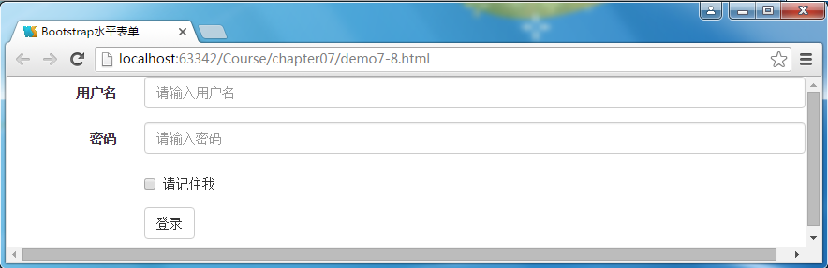
Bootstrap常用样式
水平表单
水平表单与其他表单不仅标记的数量上不同，而且表单的呈现形式也不同。
创建水平布局的表单的步骤具体如下所示：
向父<form>标签添加类.form-horizontal，改变.form-group的行为，并使用Bootstrap预置的栅格class将label和控件组水平并排布局。
把标签和控件放在一个带有.form-group 类的<div>中。
向标签添加.control-label类。
案例代码（详见教材demo7-8.html）

Slide 24
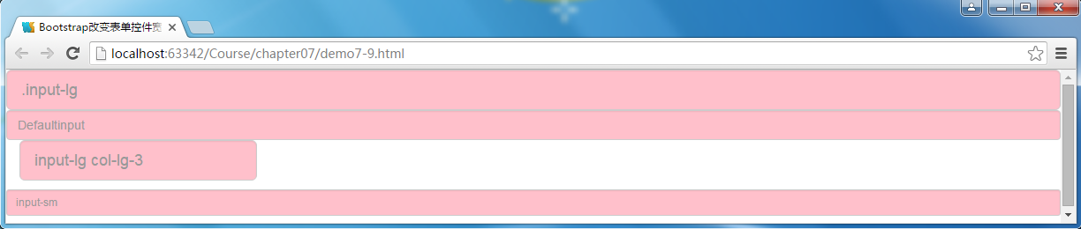
Bootstrap常用样式
改变表单控件的样式
在实际开发中有时需要改变表单的默认尺寸和样式，可以通过如下方式来改变表单控件的尺寸和样式：
使用.input-lg和.input-sm为控件设置高度。
通过.col-lg-*为控件设置宽度。
通过覆盖.form-control的样式来改变控件的样式。
案例代码（详见教材demo7-9.html）

Slide 25
Bootstrap常用样式
按钮样式
Bootstrap 提供了一些类来定义按钮的样式，支持<a>、 <button>和<input>标签。
类 | 描述
.btn | 为按钮添加基本样式。
.btn-default | 默认/标准按钮。
.btn-primary | 原始按钮样式（未被操作）。
.btn-success | 表示成功的动作。
.btn-info | 该样式可用于要弹出信息的按钮。
.btn-warning | 表示需要谨慎操作的按钮。
.btn-danger | 表示一个危险动作的按钮操作。
.btn-link | 让按钮看起来像个链接 (仍然保留按钮行为)。
.active | 按钮被点击。
.disabled | 禁用按钮。

Slide 26
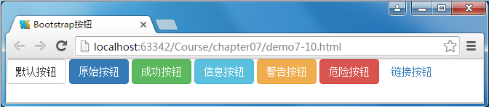
Bootstrap常用样式
按钮样式
接下来通过一个案例来演示按钮的样式。
案例代码（详见教材demo7-10.html）

Slide 27
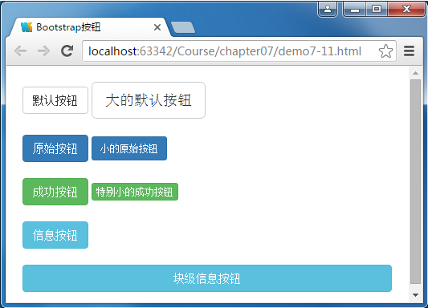
Bootstrap常用样式
按钮大小
类 | 描述
.btn-lg | 大按钮。
.btn-sm | 小按钮。
.btn-xs | 超小按钮。
.btn-block | 创建块级的按钮，会横跨父元素的全部宽度。
案例代码
（详见教材demo7-11.html）

Slide 28
Bootstrap常用样式
标签页
在实际开发中有时需要改变表单的默认尺寸和样式，可以通过如下方式来改变表单控件的尺寸和样式：
使用一个完整的标签页分为页头选项卡和内容两部分。
页头使用<ul>标签，在<ul>中添加 .nav 和 .nav-tabs 类，会应用Bootstrap标签页样式；添加 .nav和 . nav-pills类会应用胶囊标签样式。需要几个标签项就添加几个<li>标签。
在<li>标签中添加<a>标签，<a>标签的href的值直接跟标签页下面的内容<div>的id关联，十分重要。
在<a>标签中添加data-toggle=“tab”或data-toggle=“pill”。
内容部分最外层使用<div>标签添加类.tab-content，然后添加每个标签项对应的<div>标签，这些标签添加类.tab-pane和对应标签项的id值。
<ul class="nav nav-tabs">
<li><a href="#identifier" data-toggle="tab">Home</a></li>
...
</ul>
<div class="tab-content">
<div class="tab-pane active" id="home">...</div>
<div class="tab-pane " id="profile">...</div>
<div class="tab-pane " id="messages">...</div>
</div>

Slide 29
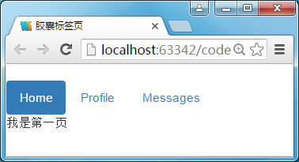
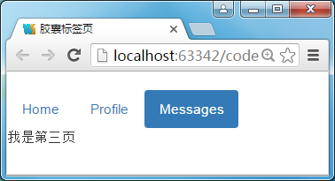
Bootstrap常用样式
标签页
接下来通过一个案例来演示标签页的使用方法。
案例代码（详见教材demo7-12.html）

Slide 30
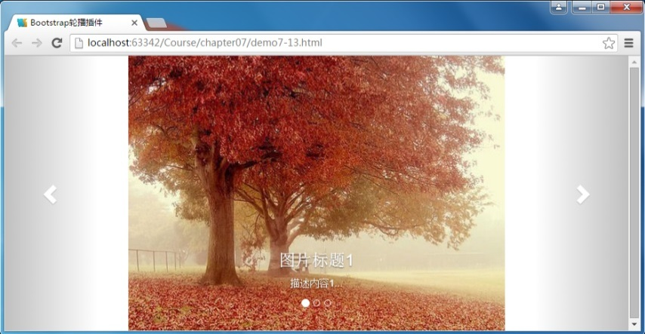
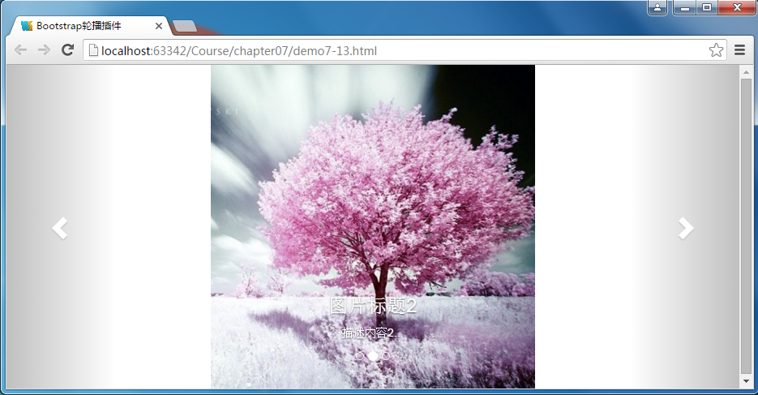
Bootstrap常用样式
基本轮播图
轮播图的实现主要由三个部分构成：轮播的图片、轮播图片的计数器、轮播图片的控制器。
设计轮播容器
设计轮播计数器
设计轮播图片控制器
添加图片描述
声明式触发轮播
案例代码
（详见教材demo7-13.html）

Slide 31

课后作业
作业
请简述Bootstrap包中提供了哪些内容。
请简述Bootstrap 栅格系统的工作原理。

